Slide 1
Hybrid
DB 연동
201711396 이지훈
Hybrid
DB 연동
201711396 이지훈
Copyrightⓒ. Saebyeol Yu. All Rights Reserved.

Slide 2
목차
001
사이트 소개
002
DB 소개
003
DB 연동 방법
004
참고자료

Slide 3
001
사이트 소개

Slide 4
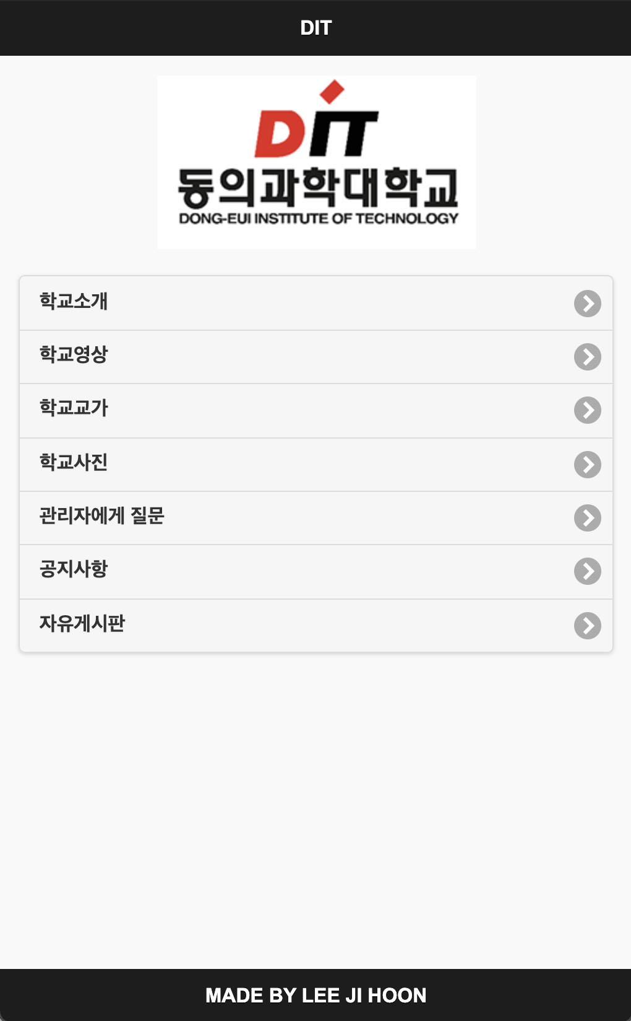
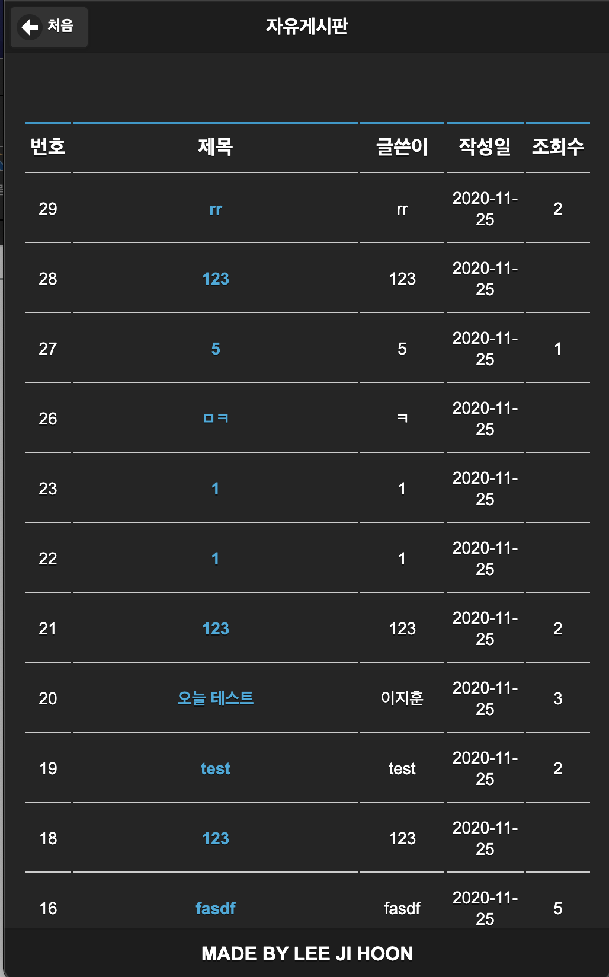
1
001
사이트 소개

Slide 5
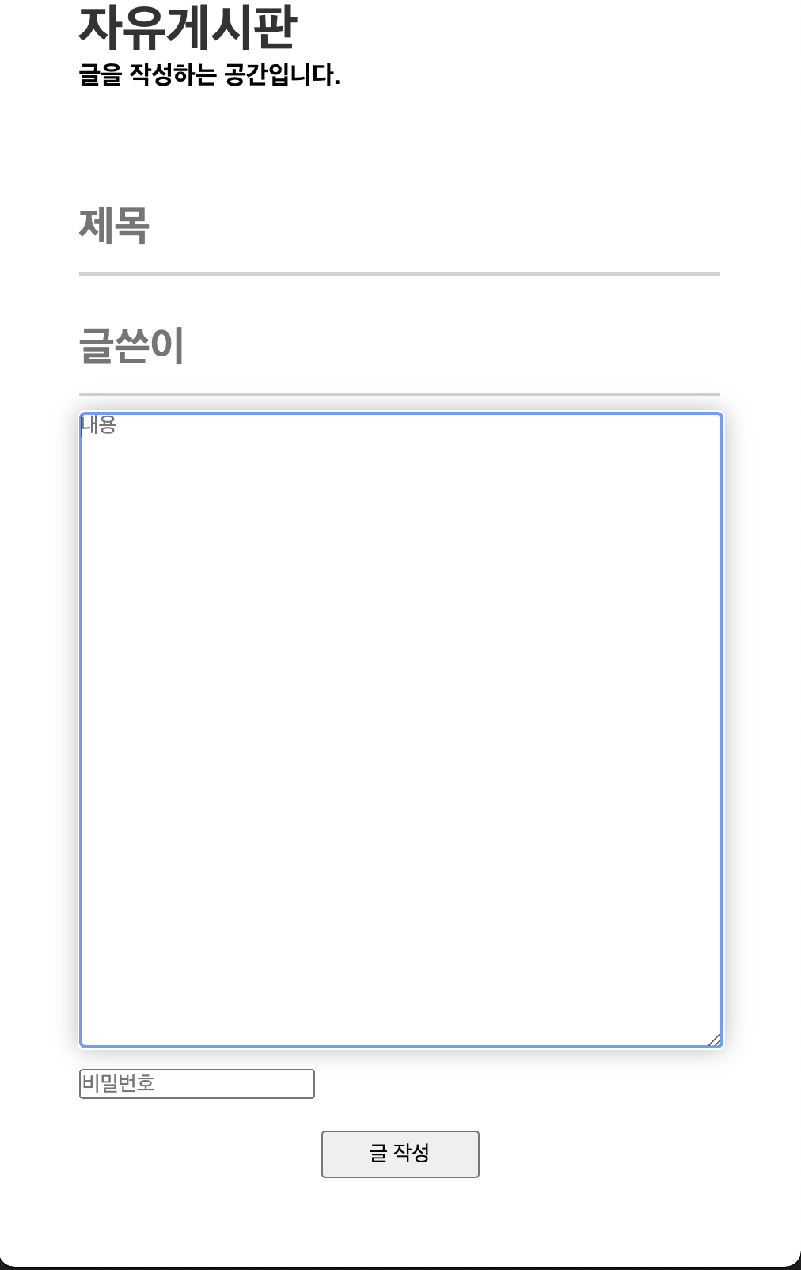
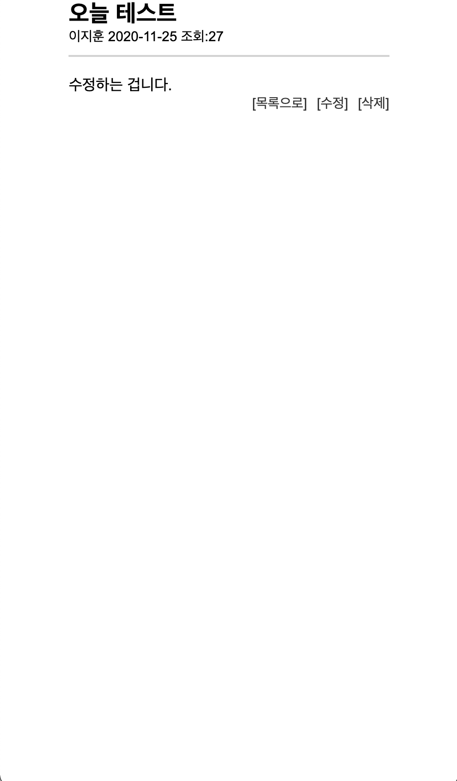
1
001
사이트 소개

Slide 6
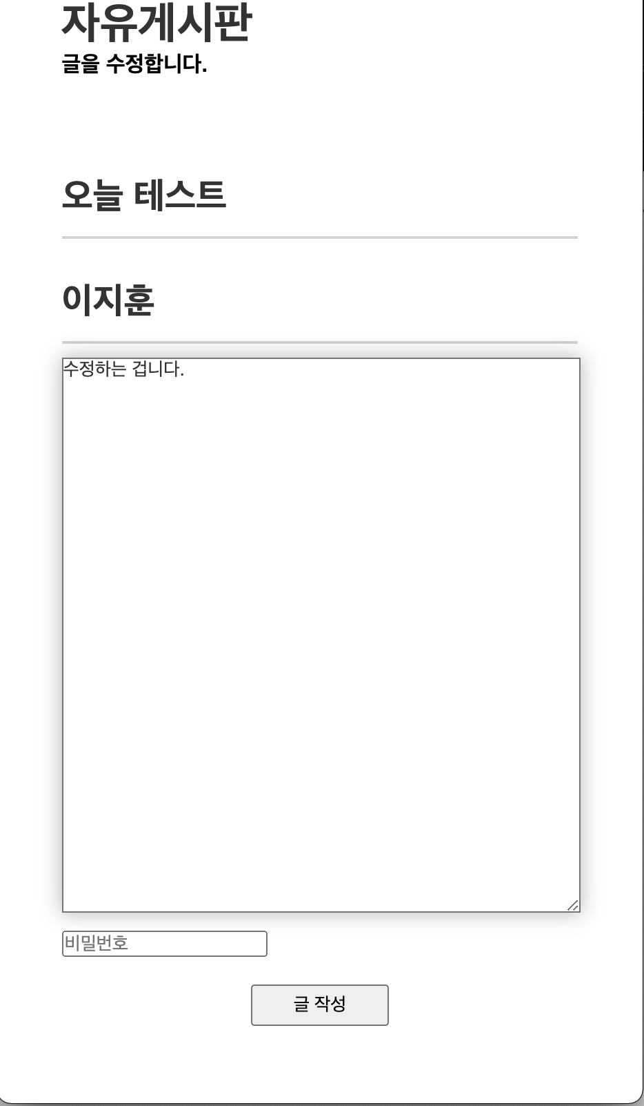
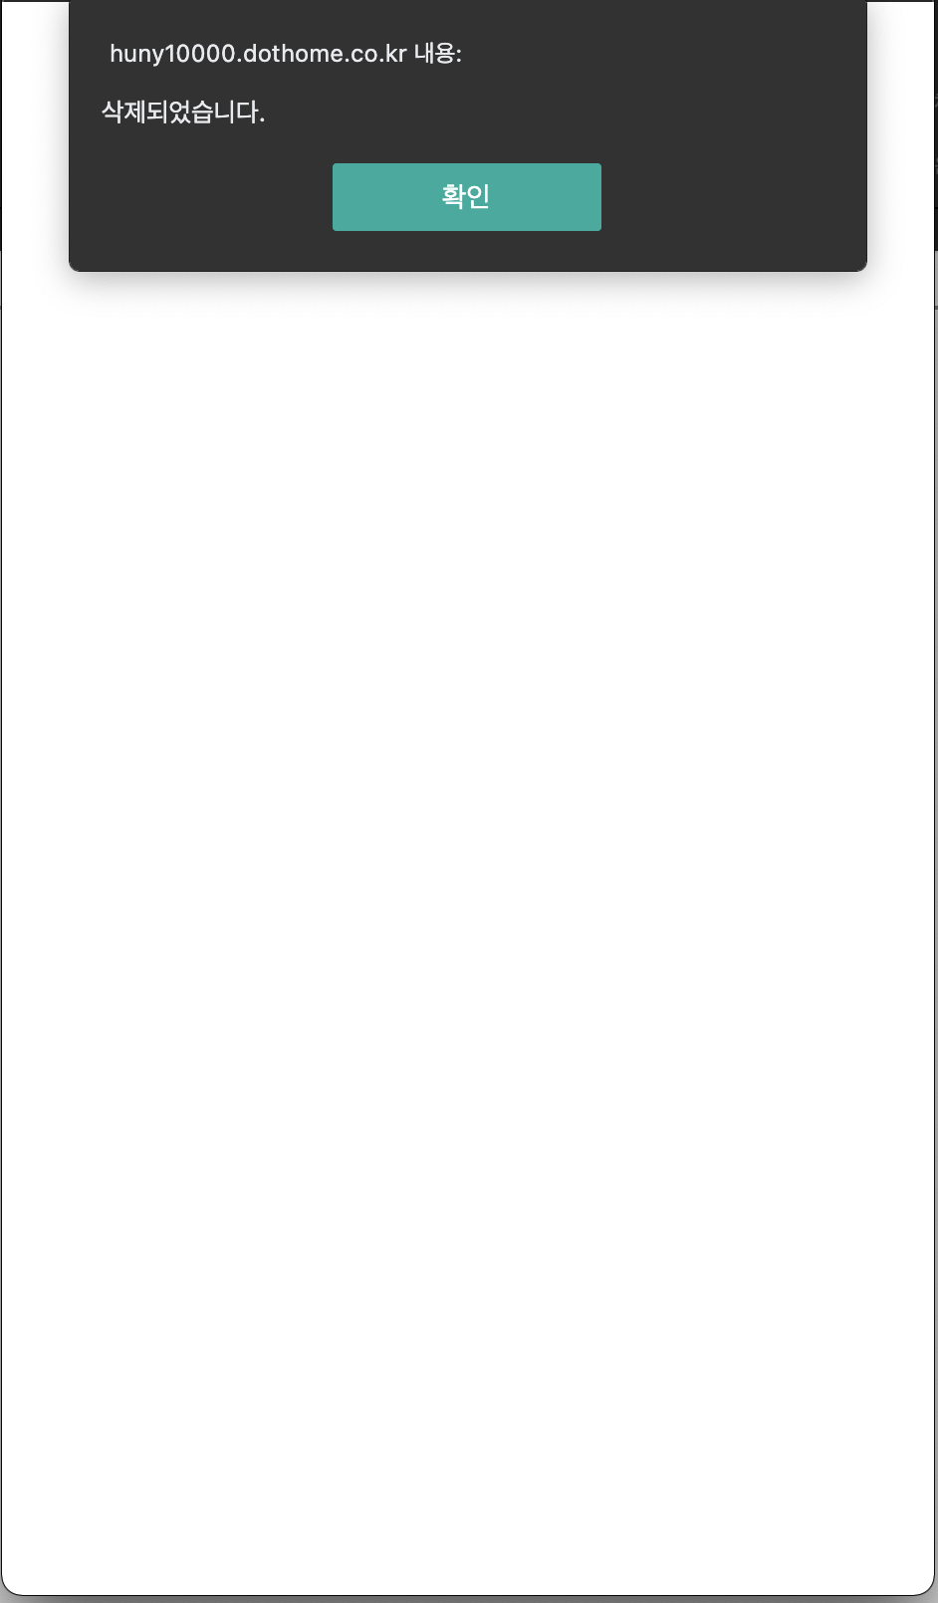
1
001
사이트 소개

Slide 7
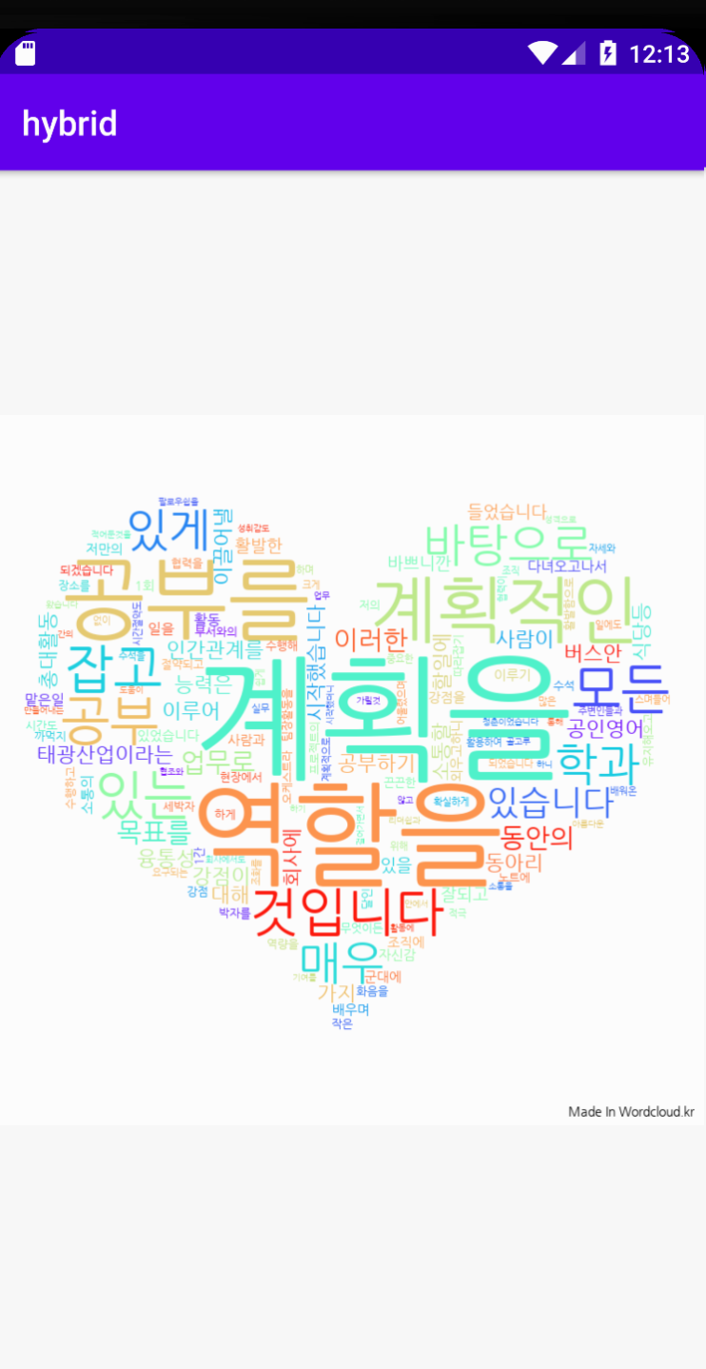
1
001
사이트 소개

Slide 8
002
DB 소개

Slide 9
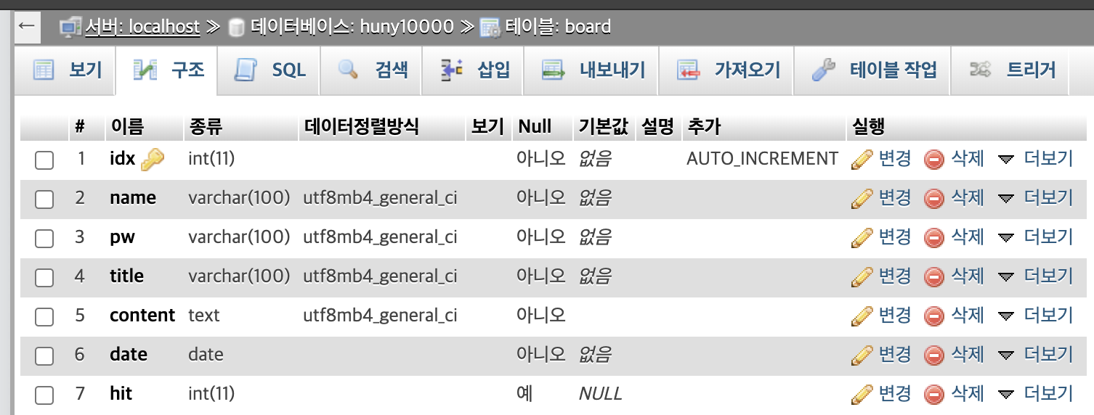
2
002
DB 소개
SQL문
CREATE TABLE `board` ( `idx` INT NOT NULL AUTO_INCREMENT , `name` VARCHAR(100) NOT NULL , `pw` VARCHAR(100) NOT NULL , `title` VARCHAR(100) NOT NULL , `content` TEXT NOT NULL , `date` DATE NOT NULL , `hit` INT NOT NULL , PRIMARY KEY (`idx`))

Slide 10
003
DB 연동 방법

Slide 11
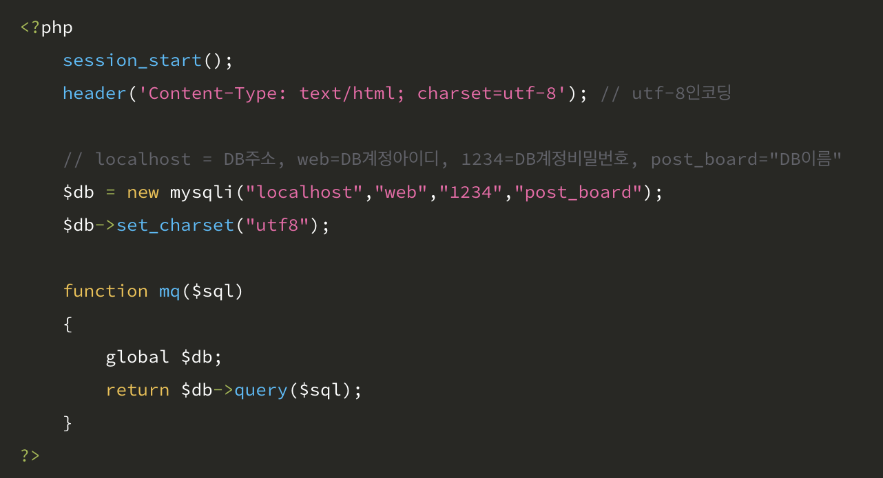
3
003
DB 연동 방법 – select 문을 이용해 게시판 리스트 나타내기
1. 데이터베이스 연결 db.php
new mysqli()에 들어가는 것은 'DB호스트주소','DB아이디','DB암호','DB이름'순으로입니다.
그리고 set_charset은
DB문자열 utf-8 인코딩을 말합니다.
아래는 mq라는 함수를 만들었는데, global은 외부에서 선언된 $sql를 함수내에서 쓸 수 있도록 해줍니다.

Slide 12
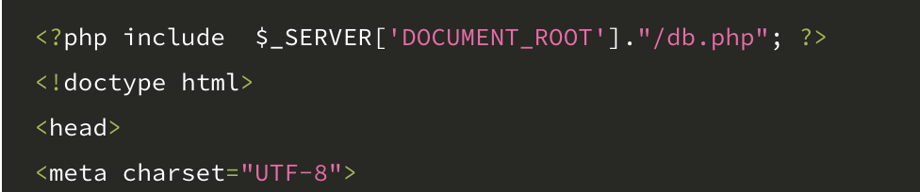
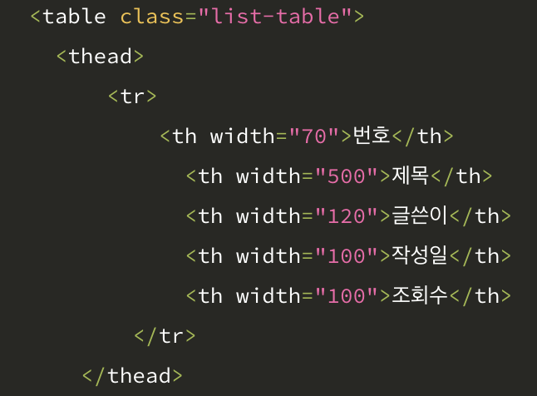
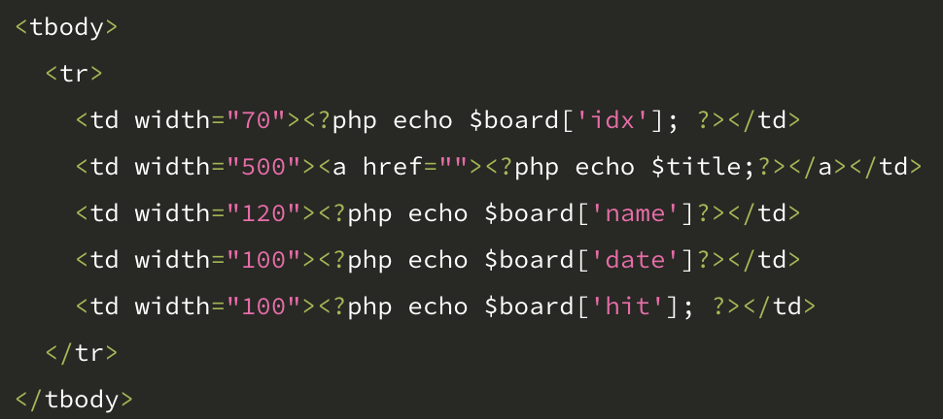
3
003
DB 연동 방법 – select 문을 이용해 게시판 리스트 나타내기
2. index.php
먼저 맨 위에 db.php를 include시킵니다.
간편하게 만들 수 있도록 table방식을 사용했습니다.
thead는 게시판 항목들인 번호, 제목, 글쓴이, 작성일, 조회수를 표시하였습니다.

Slide 13
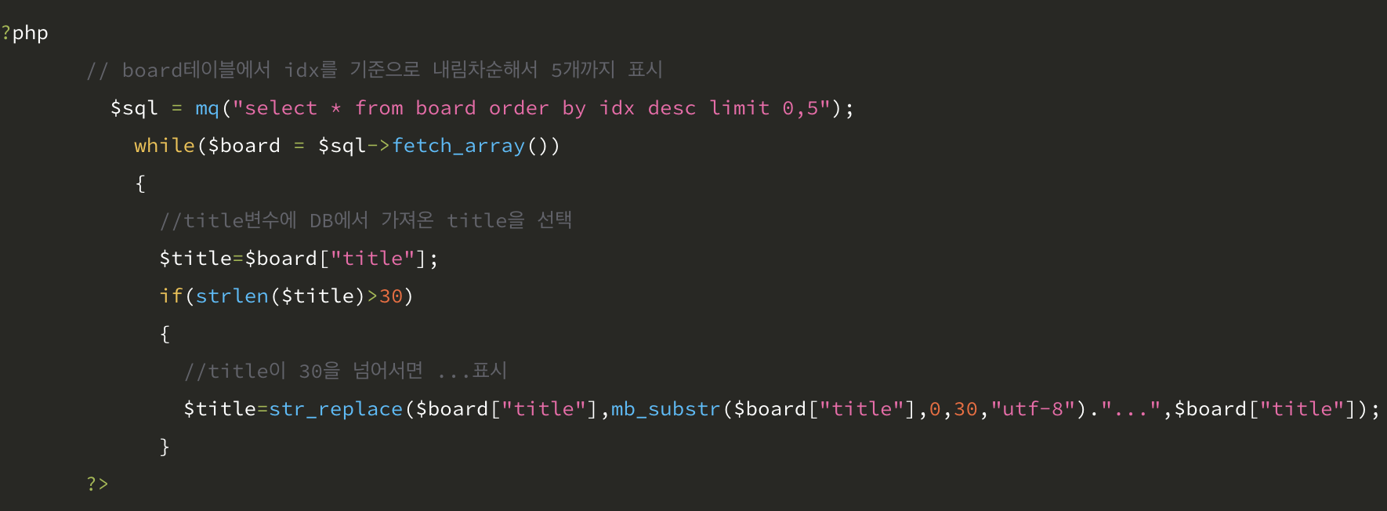
3
003
DB 연동 방법 – select 문을 이용해 게시판 리스트 나타내기
2. index.php
board안에 있는 모든 항목들중 idx 번호에 따라 내림차순으로 5개를 출력하라'고 볼 수 있습니다.
while($board = $sql->fetch_array())은 보냈던 쿼리결과를 배열로 행이 끝날때 까지 자동으로 반복을 실행합니다.
$title = $board["title"];은 $title의 변수안에 $board테이블의 title값을 저장합니다.
이 코드는 일정 문자길이를 초과하면 초과한 문자를 자르고 '...'을 출력하는 코드입니다.

Slide 14
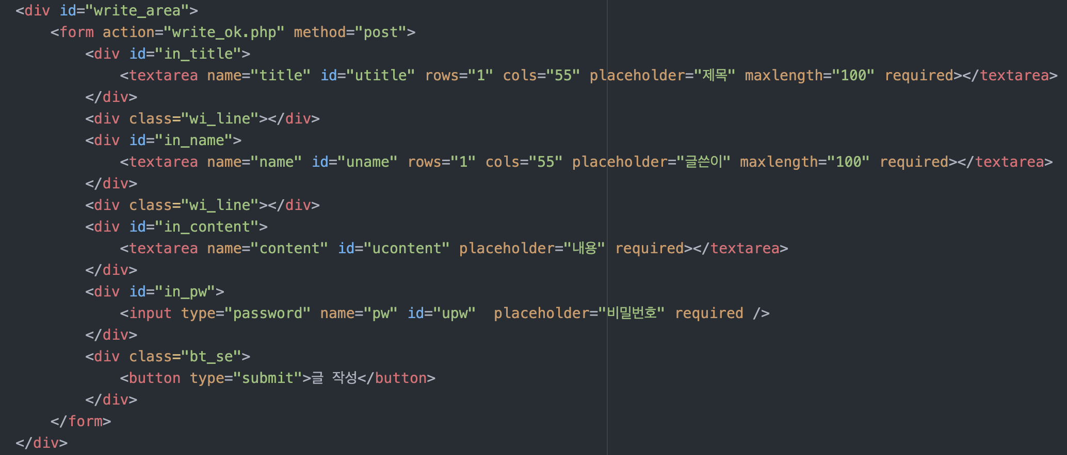
3
003
DB 연동 방법 – insert를 이용해 게시글을 삽입
3. writer.php
<form>태그를 사용하여 입력한 값을 서버에 전송할 수있도록 합니다
데이터 전송 방식을 정하는데 데이터 전송방식은 GET과 POST가 있습니다. GET은 주소창에 입력한 값을 남기고 POST는 입력한 값을 숨겨줍니다.
서버에 전송될때는 name값으로 전송하게 됩니다.
각 <textarea><input>태그에 required라는 속성으로 필수입력항목으로 설정해줌으로서 빈 칸일 경우 경고를 보여주며 포커스가 됩니다.

Slide 15
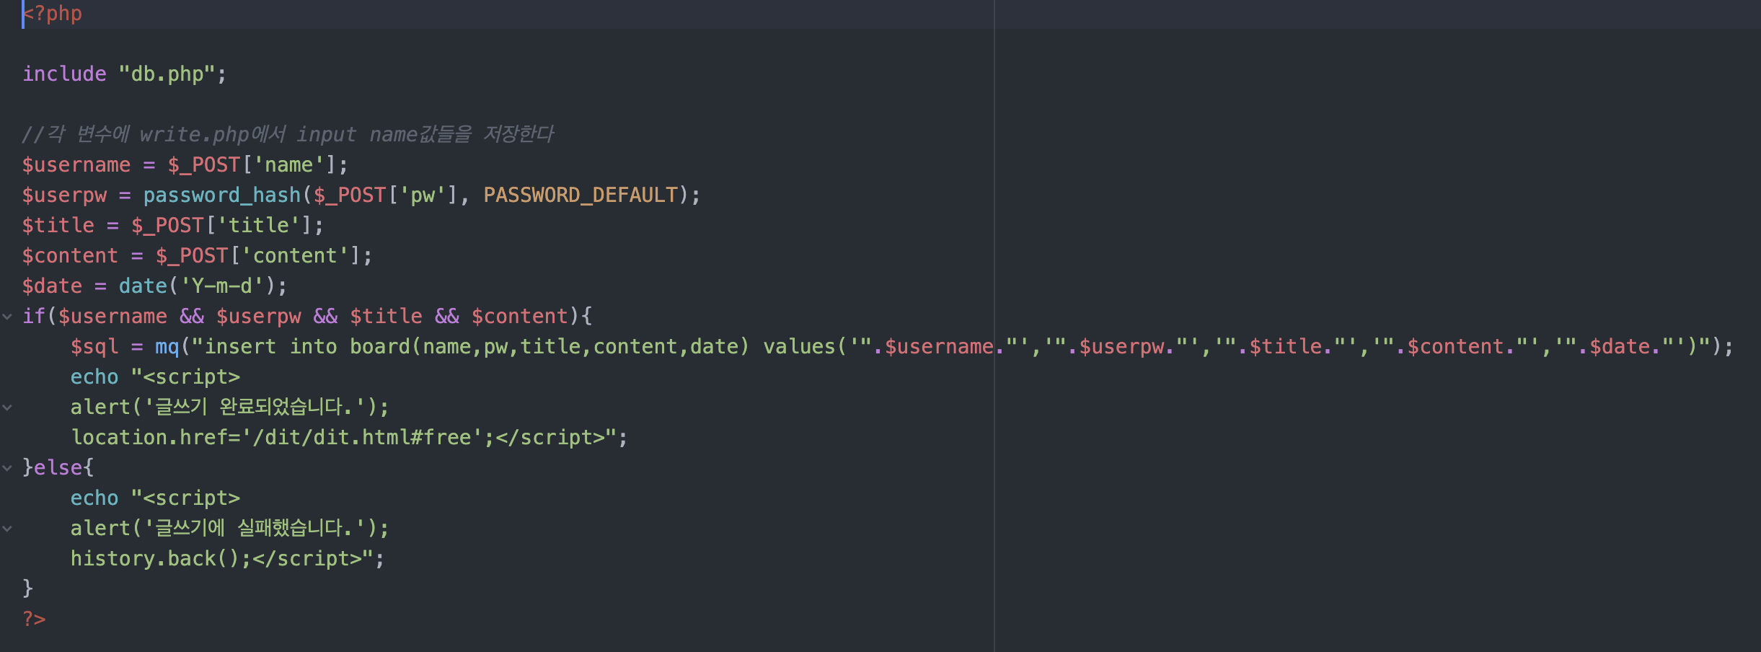
3
003
DB 연동 방법 – insert를 이용해 게시글을 삽입
4. write_ok.php
5개의 변수를 만들어서 write.php에서 input name값들을 저장합니다.
$date변수는 date 함수를 선언했는데 여기에는 (Y-m-d)라는 값이 저장됩니다. 이 값은 현재시간을 나타내는 함수이니 $date변수에는 글을 등록한 날자가 저장이 됩니다.
password_hash는 bcrypt부호화이고 password_hash와 password_default는 php 내장 함수입니다. 이는 숫자를 받은것을 임의의 문자로 만들어내는 것 예를 들어 '123456'을 입력받았다면 '$2y$kekc'와 같은 해시값으로 저장이 됩니다.

Slide 16
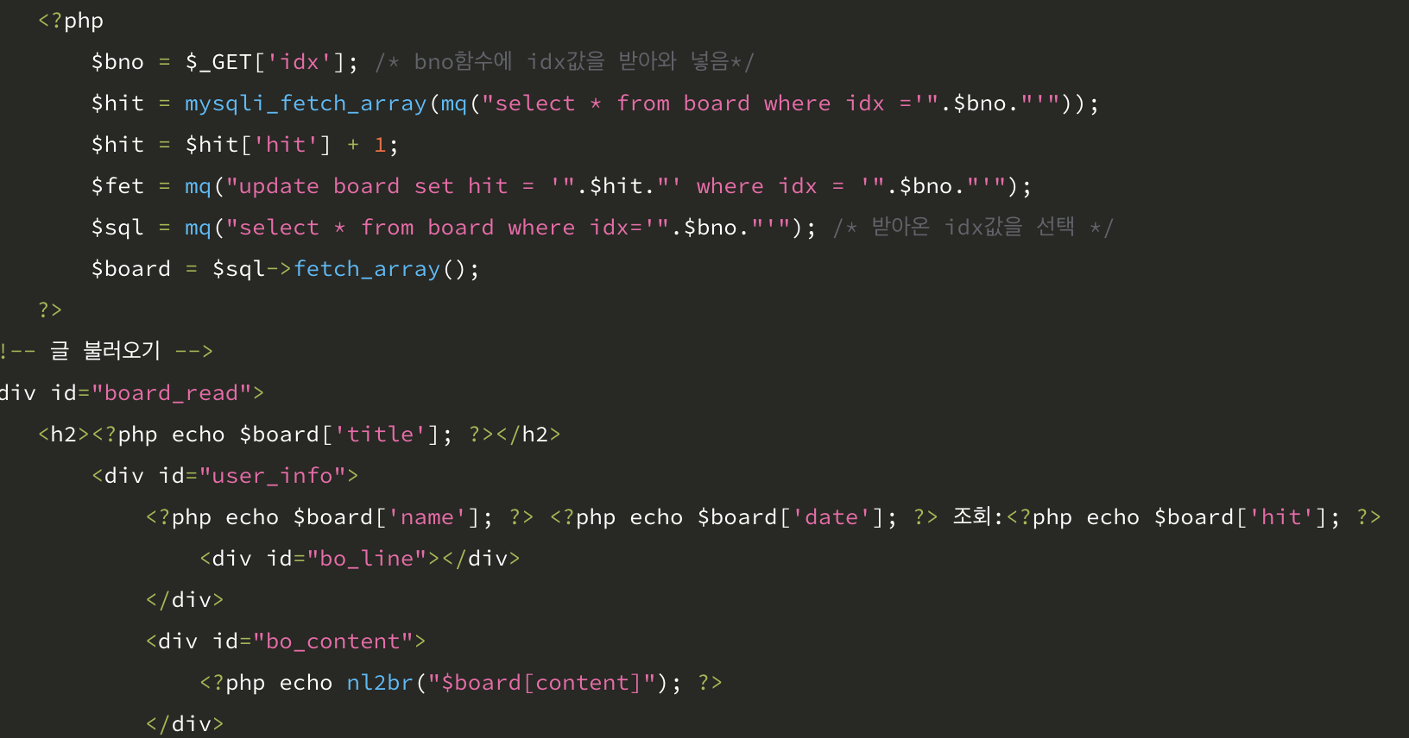
3
003
DB 연동 방법 – select를 이용해 게시글 확인
5. read.php
$hit변수에 board데이터베이스에서 idx값을 가지고 옵니다. 가지고오면 $hit변수에 hit라는 항목을 가지고 오고 이를 +1해줍니다. 그럼 $fet변수를 통해 hit가 업데이트되는 형식입니다

Slide 17
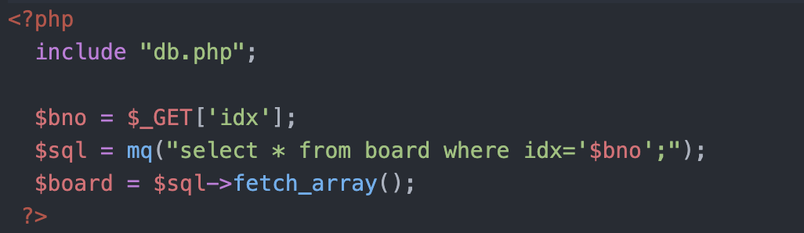
3
003
DB 연동 방법 – update를 이용해 수정
6. modify.php
modify_ok.php?idx=<?php echo $bno; ?>은 modify_ok.php로 전송하면서 글 수정한 데이터를 $bno변수값인 현재 선택된 게시글번호 전송하게 됩니다. 예를들어 현재 5번을 수정할때 echo $board['idx']는 5가 됩니다.

Slide 18
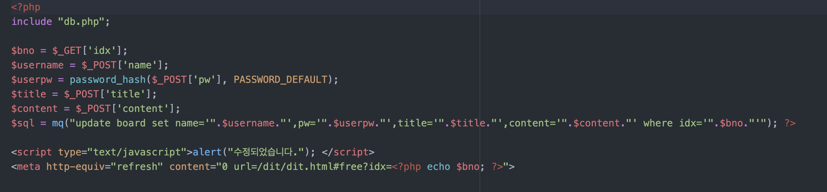
3
003
DB 연동 방법 – update를 이용해 수정
7. modify_ok.php
bno변수에는 POST가 아닌 GET으로 정보를 저장합니다. 이유는 앞에서 idx값을 전송했기 때문입니다.
modify에서 전송된 값을 받기 위해 5개의 변수를 만들어서 게시글번호, 작성자, 비밀번호, 글제목, 글 내용을 POST로 받아온 정보를 저장합니다.
sql변수에 쿼리문을 작성하고 글이 수정되었을 시 '수정되었습니다.'라는 창이 나오면서 index.php 글 목록페이지로 넘어가게 되는 소스 코드입니다.

Slide 19
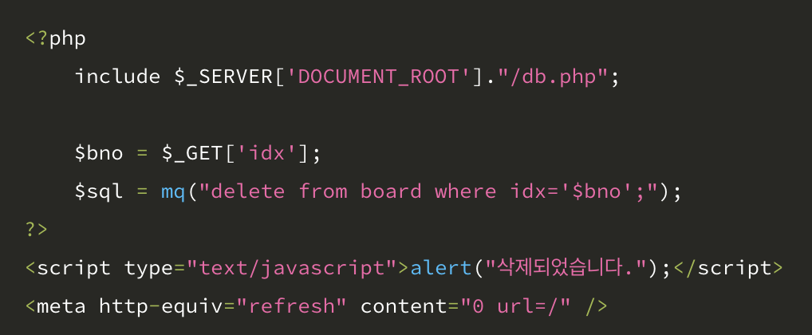
3
003
DB 연동 방법 – delete를 이용해 삭제
7. delete.php
delete문은 의외로 간단합니다. delete문만 써주면 됩니다. 소스코드를 보면 idx값을 받아와서 해당 idx값에 해당하는 컬룸을 삭제하는거 뿐입니다.

Slide 20
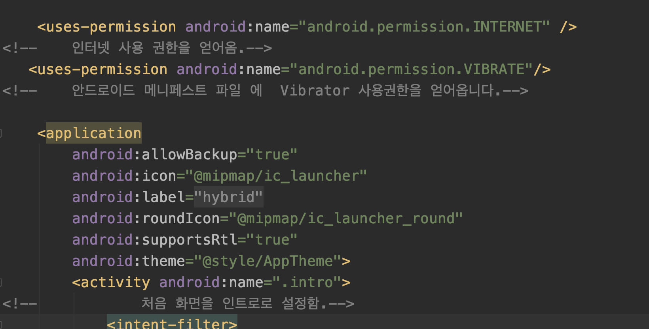
3
003
안드로이드
8. 인트로
인터넷 사용 권한을 얻어오는 소스 입니다.
진동 권한을 얻어오는 소스입니다.
첫 화면을 인트로로 지정합니다.

Slide 21
3
003
안드로이드
9. 진동
Vibrator 객체를 얻어서 진동시킵니다.
진동 시간을 설정합니다.

Slide 22
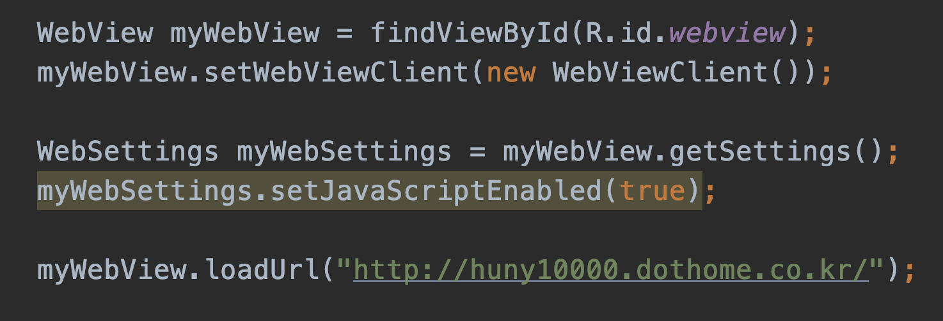
3
003
안드로이드
10. 웹뷰 링크
웹뷰 객체를 생성 후 초기화합니다.
웹뷰 URL에 사이트 주소를 입력합니다.

Slide 23
A
A
004
참고자료

Slide 24
4
004
참고자료
http://blog.naver.com/PostView.nhn?blogId=bgpoilkj&logNo=220777288172&categoryNo=60&parentCategoryNo=0 – php를 이용한 웹 데이터베이스 연결
https://blog.naver.com/jjdongbaek/221144529446 - 진동
https://supark7.tistory.com/entry/jQuery-Mobile-Ajax-%ED%86%B5%EC%8B%A0 - ajax
https://blog.naver.com/haruple97/221859216382 – 안드로이드 스튜디오 인트로
https://www.codingfactory.net/10203 - js 설명 블로그
http://wordcloud.kr/ - 워드 클라우드
http://wordcloud.kr/ - 워드 클라우드
Copyrightⓒ. Saebyeol Yu. All Rights Reserved.

Slide 25
감사합니다.

